Slide 1

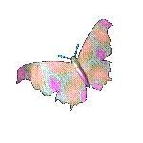

LĨNH VỰC: PTNN
Giáo ánNBPB:
Đề tài:Màu đỏ
Giáo viên: Vũ Thị Thanh Thúy
Nhóm trẻ: 24- 36 T D2

Slide 2



Slide 3
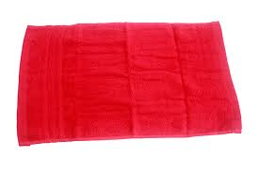

Slide 4
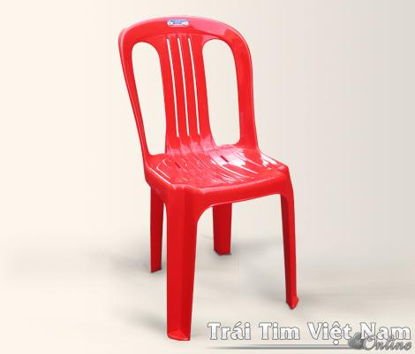

Slide 5
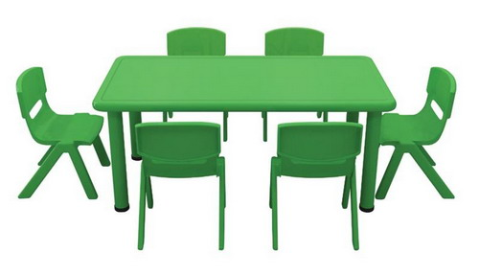

Slide 6
TRÒ CHƠI
CÁI GÌ BIẾN MẤT

Slide 8




Chúc các cô mạnh khỏe,
chúc các con chăm ngoan,
học giỏi

